Slide 1
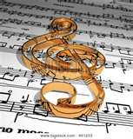
Тест «Музыкальный калейдоскоп»

Slide 2
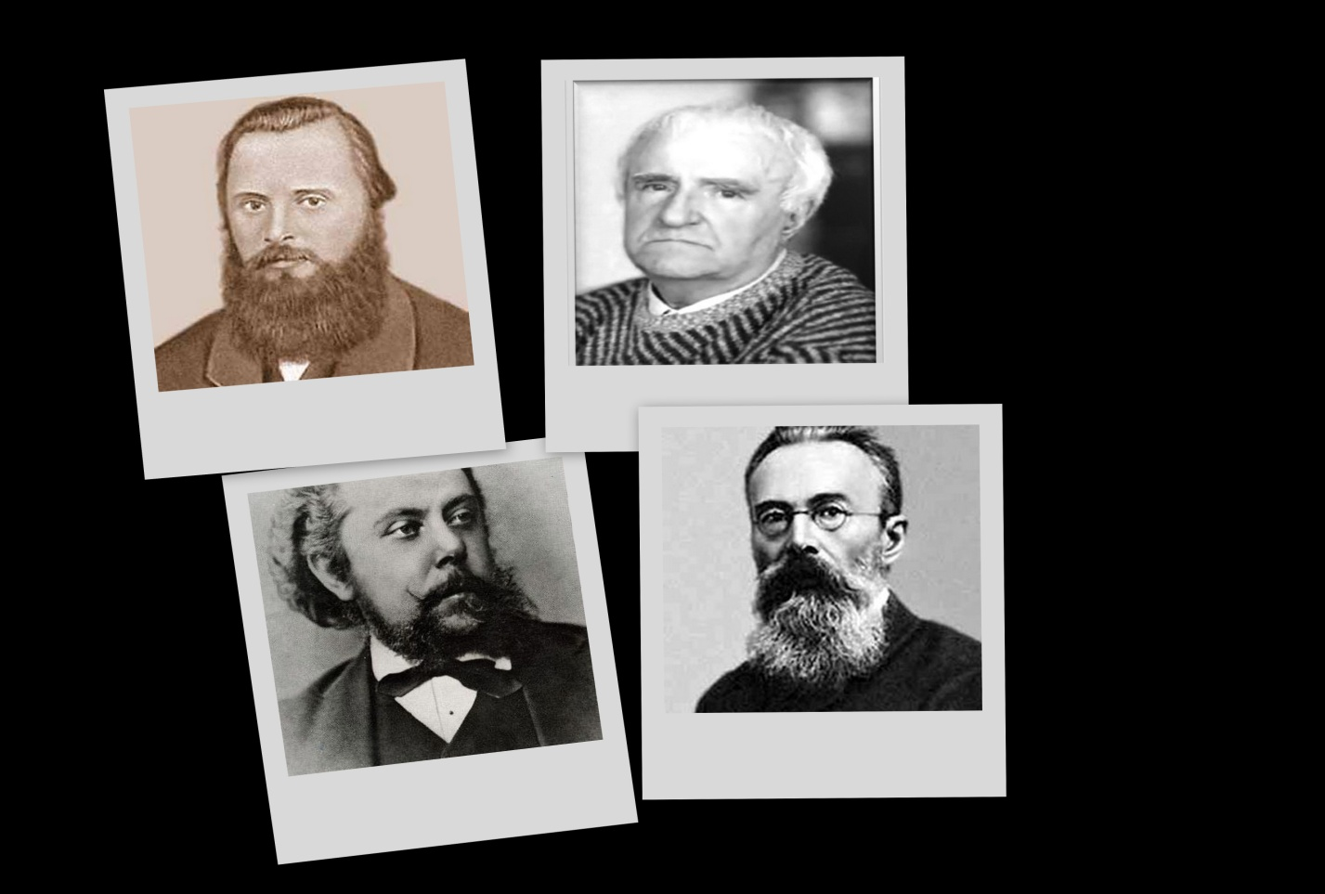
Кто из этих композиторов входил в «могучую кучку» :

Slide 3
2. Средства музыкальной выразительности:

Slide 4
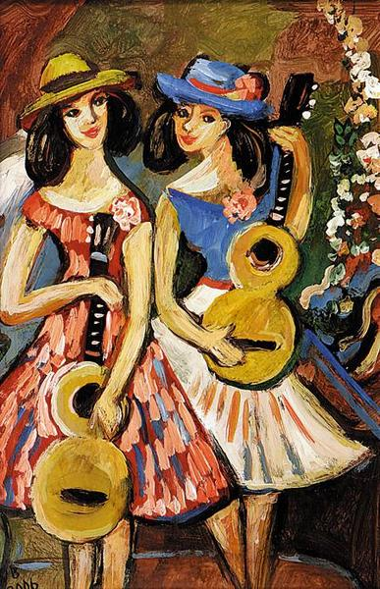
3. Какое название певческого голоса характерно для женщин?

Slide 5
4. Найди музыкальные звуки:

Slide 6
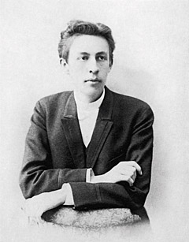
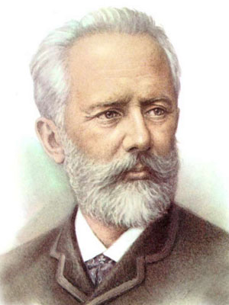
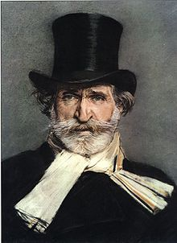
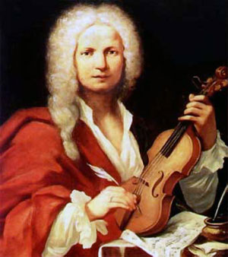
5. У каких композиторов есть альбом «Времена года»?

Slide 7
Тест «Музыкальный калейдоскоп»
Тест закончен!
Набрано баллов:
Ваша оценка:

Slide 8
Использованы Интернет ресурсы:
Портреты композиторов:
Балакирев
Верди
Вивальди
Мусоргский
Римский-Корсаков
Рахманинов
Свиридов
Чайковский
Титульный слайд-скрипичный ключ
Разноцветная клавиатура

